Slide 1
강의주제
스크럼 프로세스 개요
스크럼 역할
스크럼 이벤트/ceremonies
스크럼 산출물

Slide 2
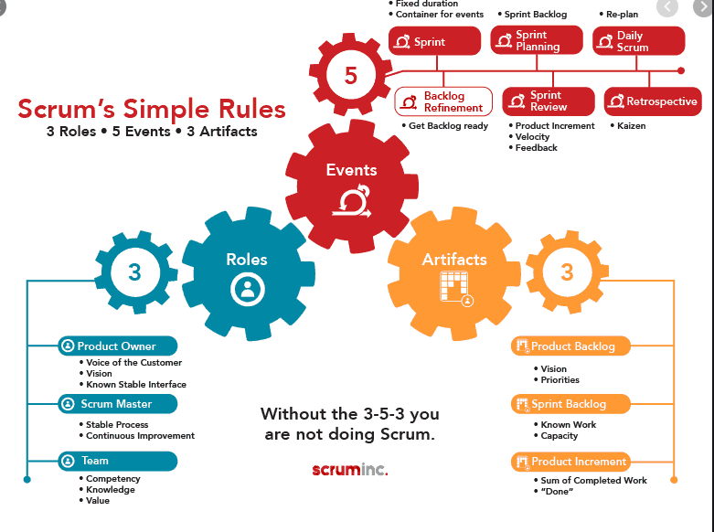
3-5-3

Slide 3
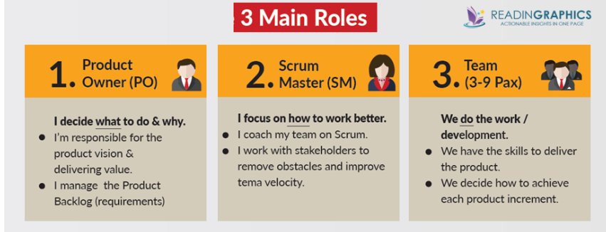
스크럼 팀: 스크럼 역할
제품 책임자
스크럼 마스터
개발 팀

Slide 4
제품 책임자(Product owner)
고객이 원하는 바를 파악하여 이를 제품에 반영
제품이 추구하는 방향(vision, roadmap)을 설정하고 고객이 가장 가치가 있는 제품을 빨리 전달 받을 수 있도록 요구사항에 우선 순위를 매김
고객으로부터 피드백을 받아 제품에 반영
개발 팀에게 고객의 니즈(needs)를 설명
제품 백로그 관리

Slide 5
비젼
프로젝트를 통해서 우리가 달성하고자 하는 것에 대한 간결하면서도 명확한 대답
모든 이해 관계자들이 의사 결정하는 기반과 프로젝트의 방향성을 제공
모든 프로젝트 이해 관계자들이 공유해야만 한다. 따라서 비전은 추상적이기 보다는 가능한 프로젝트를 통해 달성하고자 하는 것을 명확하고 간결해야 하며 수 분 안에 이해될 수 있도록 표현

Slide 6
비젼
누가 제품을 구매하는가? 목표 대상 고객이 누구인가?
고객은 무엇을 필요로 하는가?
제품의 어떤 점이 고객에게 가치를 전달하여 구매하게 하는가?
고객이 시장의 다른 제품보다 어떤 점이 이 제품을 선호하게 하는가?

Slide 7
예
[예제] 어떤 소프트웨어 개발회사에서 H 대학교에서 운영하고 있는 도서관리 프로그램을 도서 이용률을 높이기 위해 확장하는 프로젝트(H-Lib)를 수행한다고 하자.
「H 대학교 도서관을 자주 이용하면 보답 받고자 하는 학생들을 위해 <목표 고객과 고객의 필요성>
H-Lib은 새로운 도서관리 프로그램이다
H-Lib은 도서 대여 횟수와 이용 시간에 따라 여러 용도로 사용할 수 있는 포인트를 제공하는 기능을 제공한다. <고객에게 가치 전달>
H-Lib은 도서 예약, 반납, 대출 등의 기능만을 제공하는 기존의 도서 관리 프로그램과는 달리
도서 대여 횟수에 따라 커피를 구매하거나 대여 기간을 연장할 수 있는 포인트를 제공한다. 또한 도서관 이용 시간에 따라 신간 구매 기회를 제공하고 신간 도서 알림 서비스도 제공한다. <다른 제품과의 차별성>」

Slide 8
스크럼 마스터
사람들이 스크럼을 제대로 이해하고 수행하고 있는지에 대한 책임
이를 위해, 스크럼 마스터들은 스크럼 팀이 스크럼의 이론과 실천, 그리고 규칙들을 잘 따르고 있는지 보장해야 합니다.
해당 조직에 스크럼이 잘 자리 잡을 수 있도록 코칭
스크럼 팀을 도와주는 리더(servant-leader)
http://www.ciokorea.com/news/35538

Slide 9
개발 팀
자기 조직화(self-organization)
팀원 들이 외부의 명령이나 통제 없이 스프린트 목표를 달성하기 위한 최상의 방법을 결정한다.
Cross-functional
다양한 배경과 지식을 가진 팀원들로 팀을 구성
제품 백로그의 항목(들)을 가져와 스프린트 동안 완성하여 동작하는 소프트웨어를 만들 수 있는 일련의 기술을 제공
적절한 규모(Two pizza team)
3-9명
팀 전체로서 성공하고 팀 전체로서 실패
팀의 지속성(Continuity)

Slide 10
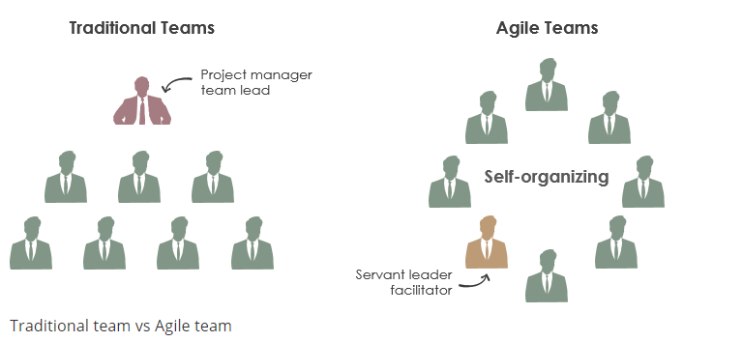
전통적인 팀과 애자일 팀 구성

Slide 11
스크럼 이벤트/Ceremonies
스프린트 계획
일일 스크럼
스프린트 리뷰
스프린트 회고
스프린트

Slide 12
3-5-3

Slide 13
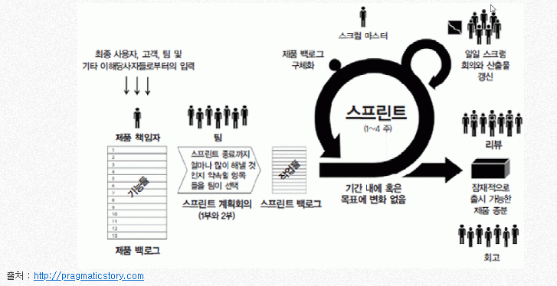
스크럼 프로세스

Slide 14
예
1차 스프린트 (기본 로그인 기능)
로그인 웹 페이지 생성
웹 페이지에 사용자 id와 비번을 입력할 수 있는 텍스트 필드 추가
로그인 버튼
입력을 검증하는 기능 및 스타일링 없음(No CSS)
로그인 버튼을 누르면 환영 웹 페이지를 보여줌
2차 스프린트(비밀번호 검증)
입력 값에 대한 검증 기능 제공
CSS 추가하여 웹페이지 스타일링
타당하지 않은 비번으로 입력 했을 때 오류 메시지 생성
3차 스프린트(세션 기능)
비밀번호를 잊어버렸을 때 재생성하는 기능
Remember me 기능 추가
사용자가 로그인 했을 때 환영 웹페이지가 아닌 적절한 웹 페이지로 redirect

Slide 15
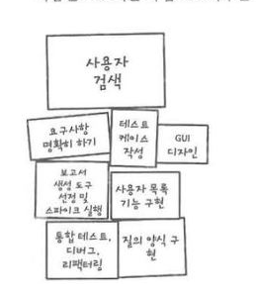
스프린트 계획 절차
스프린트 목표설정
스프린트에서 개발할 사용자 스토리 선정
스토리를 태스크로 분할

Slide 16
일일 스크럼 미팅
스탠드업 미팅
매일 정해진 시간에 정해진 장소에서 개발팀이 모여 각자가 어제 했던 일, 오늘 할 일, 작업을 수행하는 중에 문제가 되는 일과 도움이 필요로 하는 일에 대해 이야기
개발자 자신이 맡고 있는 타스크를 완료하는 데까지 남은 시간을 이야기 한다.
미팅 시간은 15분정도 간단하고 빠르게 진행하는 것을 원칙
만약 장애 요인이나 문제점이 있다면 미팅 후 바로 해결
일일 스크럼 미팅을 통해 팀의 진척상황이나 이슈들을 공유할 수 있고 프로젝트 후반부에 문제점이 갑자기 발생하는 것을 예방

Slide 17
스프린트 리뷰
스프린트가 종료되면 개발팀은 스프린트 동안 개발한 제품을 고객을 포함한 이해관련자에게 구현된 기능을 보여 주면서 데모를 수행
고객은 자신의 요구사항이 해당 스프린트 동안 잘 반영되었는지 평가를 하고 피드백
제품 오너는 스프린트 리뷰에서 도출된 여러 지적사항이나 개선 사항을 정리하여 다음 스프린트에 반영될 수 있도록 제품 백로그를 다시 갱신

Slide 18
스프린트 회고
스프린트가 끝나는 시점이나 일정 주기로 수행
프로젝트를 진행하는 과정에서 드러난 좋았던 점, 여러 가지 문제나 미진한 점 등을 도출
보다 나은 방향으로 개선할 수 있는 방법을 모색
회고를 통해 이미 설정된 프로세스로만 프로젝트를 진행하는 것이 아니고 프로세스가 계속적으로 개선되도록 하여 변화하는 비즈니스 환경에 보다 능동적으로 적응할 수 있도록 함

Slide 19
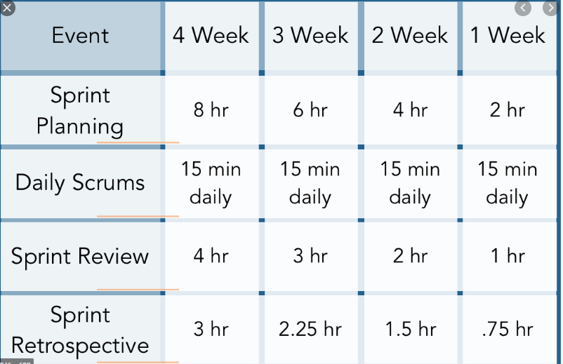
시간

Slide 20
강의 주제
제품 백로그
사용자 스토리
DEEP
스토리 포인트

Slide 21
스크럼 프로세스

Slide 22
스크럼 산출물
Product backlog
Sprint backlog
Increment(Potentially Shippable Increment/product)

Slide 23
제품 백로그
제품에 필요한 모든 것을 기술한 우선순위가 있는 업무 목록
업무 분류 | 백로그 업무 항목(PBI, Product Backlog Item)
기능 | 도서관 이용 회원은자신의 적립된 포인트를 조회할 수 있다.
비기능 | 도서관 이용 회원은 찾고자 하는 도서를 저자명을 이용하여 1분 이내에 조회 결과를 받아볼 수 있다.
오류 수정 | 포인트 계산 기능에서 발견된 오류를 수정한다.
지식습득 (스파이크) | 개발자로서 나는 검색 엔진 설계의 타당성 학인을 위해 시제품을 만들어 확인한다.

Slide 24
사용자 스토리
애자일 방법에서는 사용자의 요구사항을 사용자 스토리(User Story)형태로 표현하는 경우가 많다.

Slide 25
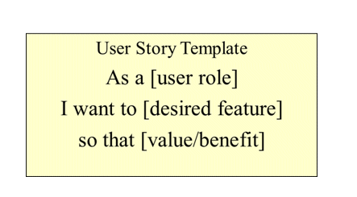
Mike Cohn 사용자 스토리
who
what
why
간결하게 작성
대화를 위한 매개체의 역할

Slide 26
예제
구매자로서 나는 과거에 구매한 물품들을 볼 수 있도록 주문 이력을 확인하고 싶다.
ATM 관리자로서 나는 고객이 현금을 인출할 수 있도록 ATM에 현금을 채우고 싶다.
교직원으로서 나는 학교에 자동차로 출퇴근 하기 위해 주차권을 구입하기를 원한다.
학생으로서 나는 통과여부를 빨리 확인하기 위하여 시험 점수를 온라인으로 확인하고 싶다.
구매자로서 나는 물품의 평판를 학인하기 위해 선정된 물품의 리뷰를 보고 싶다.

Slide 27
What’s wrong?
사용자로서 나는 키워드 정보만으로 책을 탐색하고 싶다

Slide 28
사용자로서 나는 원하는 책을 찾는 시간을 절약하기 위해 키워드 정보만으로 책을 탐색하고 싶다

Slide 29
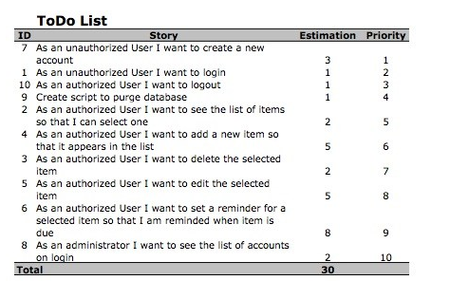
사용자 스토리로 작성한 제품 백로그 예

Slide 30
사용자 스토리
소프트웨어 사용자나 구매자에게 가치를 줄 수 있는 기능
스토리는 고객이나 개발자 모두 이해할 수 있도록 고객이 작성
스토리의 세 측면 3Cs
카드(Card): 고객의 요구사항을 문서화하기 보다는 표현하기 위한 것(대화의 초대)
대화(Conversation): 대화를 통해 세부사항을 구체화
테스트(Confirmation): 스토리의 완료 여부를 판단
예제
구매자로서 나는 체크아웃하기 전에 장바구니의 물건들을 조정할 수 있도록 장바구니에 담겨진 물품들을 검토할 수 있다.
3X5인치 인덱스 카드나
포스트잇

Slide 31
사용자 스토리: Card
who
what
why
간결하게 작성
대화를 위한 매개체의 역할

Slide 32
전통적 개발 방식에서 요구사항
요구사항
Do it right now!
Yes Sir!
I cant understand the requirement.
Plz tell me what it means
All details are written in the requirements document.
Check it out.
Yes Sir!

Slide 33
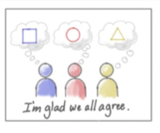
전통적 개발 방식에서 요구사항
No 대화
모든 상세한 것은 문서화
모든 요구사항들을 같은 수준으로 상세화
전혀 개발이 되지 않을 요구사항이 나중에 발견된 경우는?
대화 없이 문서화된 요구사항을
볼 때

Slide 34
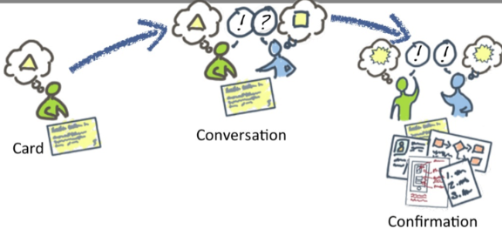
애자일에서 사용자 스토리: Conversation
대화는 이해의 공유(shared understanding)를
촉진한다.

Slide 35
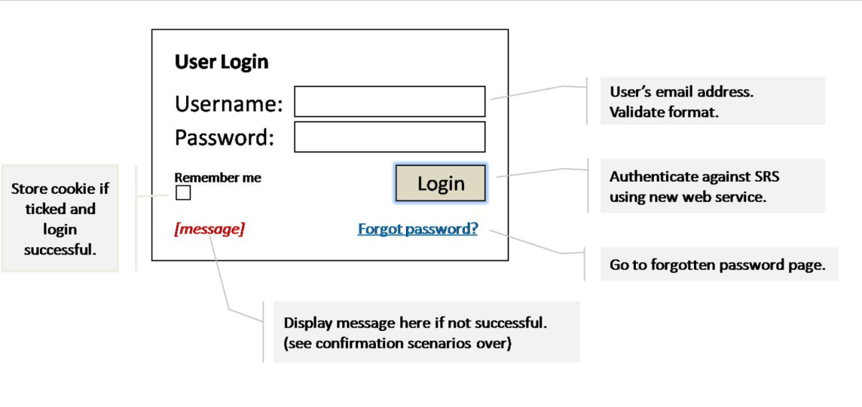
스토리와 3Cs
카드
대화

Slide 36
스토리와 테스트: Confirmation
책 구매자로서 나는 구매를 원하는 여러 책을 선택적으로 구입할 수 있도록 책을 장바구니에 넣어둘 수 있다.
Given 책구매자가 When품절된 책을 장바구니에 담는다. Then 사용자에게 재고가 확보되면 배송할 거라고 알려주는지 확인한다.
Given 책구매자가 When 아직 출간하지 않은 책을 장바구니에 담는다. Then 사용자에게 책이 출간되면 배송할 거라고 알려주는지 확인한다.
Given 책구매자가 When 재고가 있는 책을 장바구니에 담는다. Then 책의 수량이 1만큼 증가 되는지 확인한다
Given 책 구매자가 When 동일한 책을 담는다. Then수량이 증가하는지 확인한다.

Slide 37
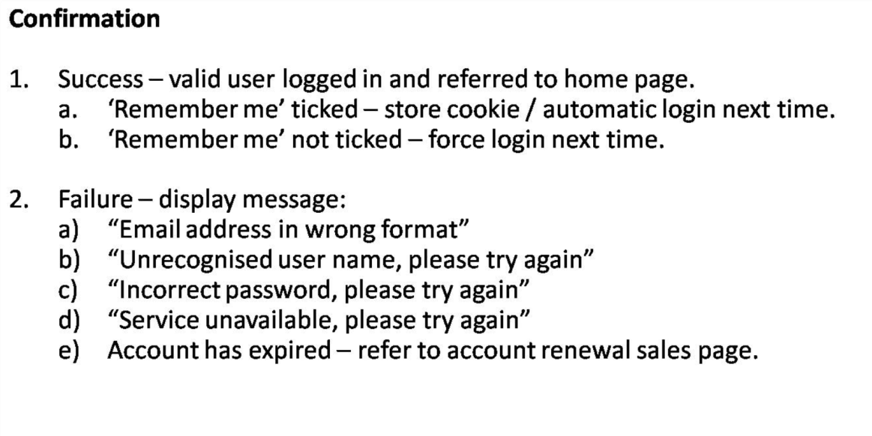
스토리와 3Cs
카드
대화
확인

Slide 38
INVEST
Independent(독립적)
사용자 스토리는 가능한 의존성이 적어야 한다.
의존성이 많은 사용자 스토리는 개발 우선순위를 설정하는 작업을 복잡하게 한다.
US1이 US2에 의존하지만 우선순위가 더 높은 경우는?
Negotiable(협상이 가능)
계약서가 아니다.
상세한 사항은 협상이 가능해야 한다.
Placeholder for details
보통 스토리를 개발해야 방식(how)을 특정하면 협상 여지가 줄어든다
Valuable(가치)
고객과 사용자에게 가치를 주어야 한다
Estimable(추정이 가능한)
크기를 추정하여 필요한 노력과 비용을 추정할 수 있어야 한다
Small(작은) (sized appropriately)
스토리는 알맞은 크기가 되어야 한다.
Just-in-time
Test(테스트 가능한)
스토리의 완성여부를 판단할 수 있어야 한다.

Slide 39
Independent
As a writer, I want to create memos so that I do not forget my ideas
As a writer, I want to search my memos using keywords so that I find the memos I want quickly

Slide 40
Negotiable

Slide 41
Negotiable
카드
대화

Slide 42
Negotiable
As a registered user I want to login through face recognition so that
I can access subscriber content

Slide 43
Valueable

Slide 44
Valuable

Slide 45
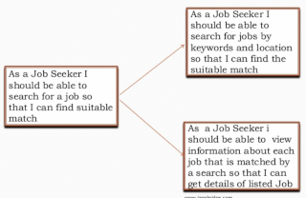
Estimable
추정이 가능해야한다.
너무 큰 스토리(epic)는 분할
정보가 없는 스토리는 정보를 획득하는 작업(스파이크)을 한다.

Slide 46
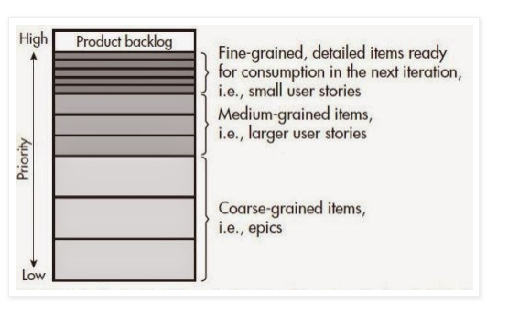
Small
Sized appropriately
다음 스프린트에서 개발될 사용자 스토리는 최소한 스프린트 내에 개발할 수 있는 크기로 분할

Slide 47
Testable
카드
대화
확인

